Slide 1

здравствуйте
Меня зовут Денис
за этот год я узнал что такое AsEprite,Thunkabel И МНОГО ДРУГОЕ.

Slide 2
Я вам расскажу про 2 вещи
1- это Aseprite
2-это Thunkabel

Slide 3
Aseprite-это мультипликационное приложение в котором можно сделать абсолютно всё! Моя тема анимации – «Жизнь»

Slide 4
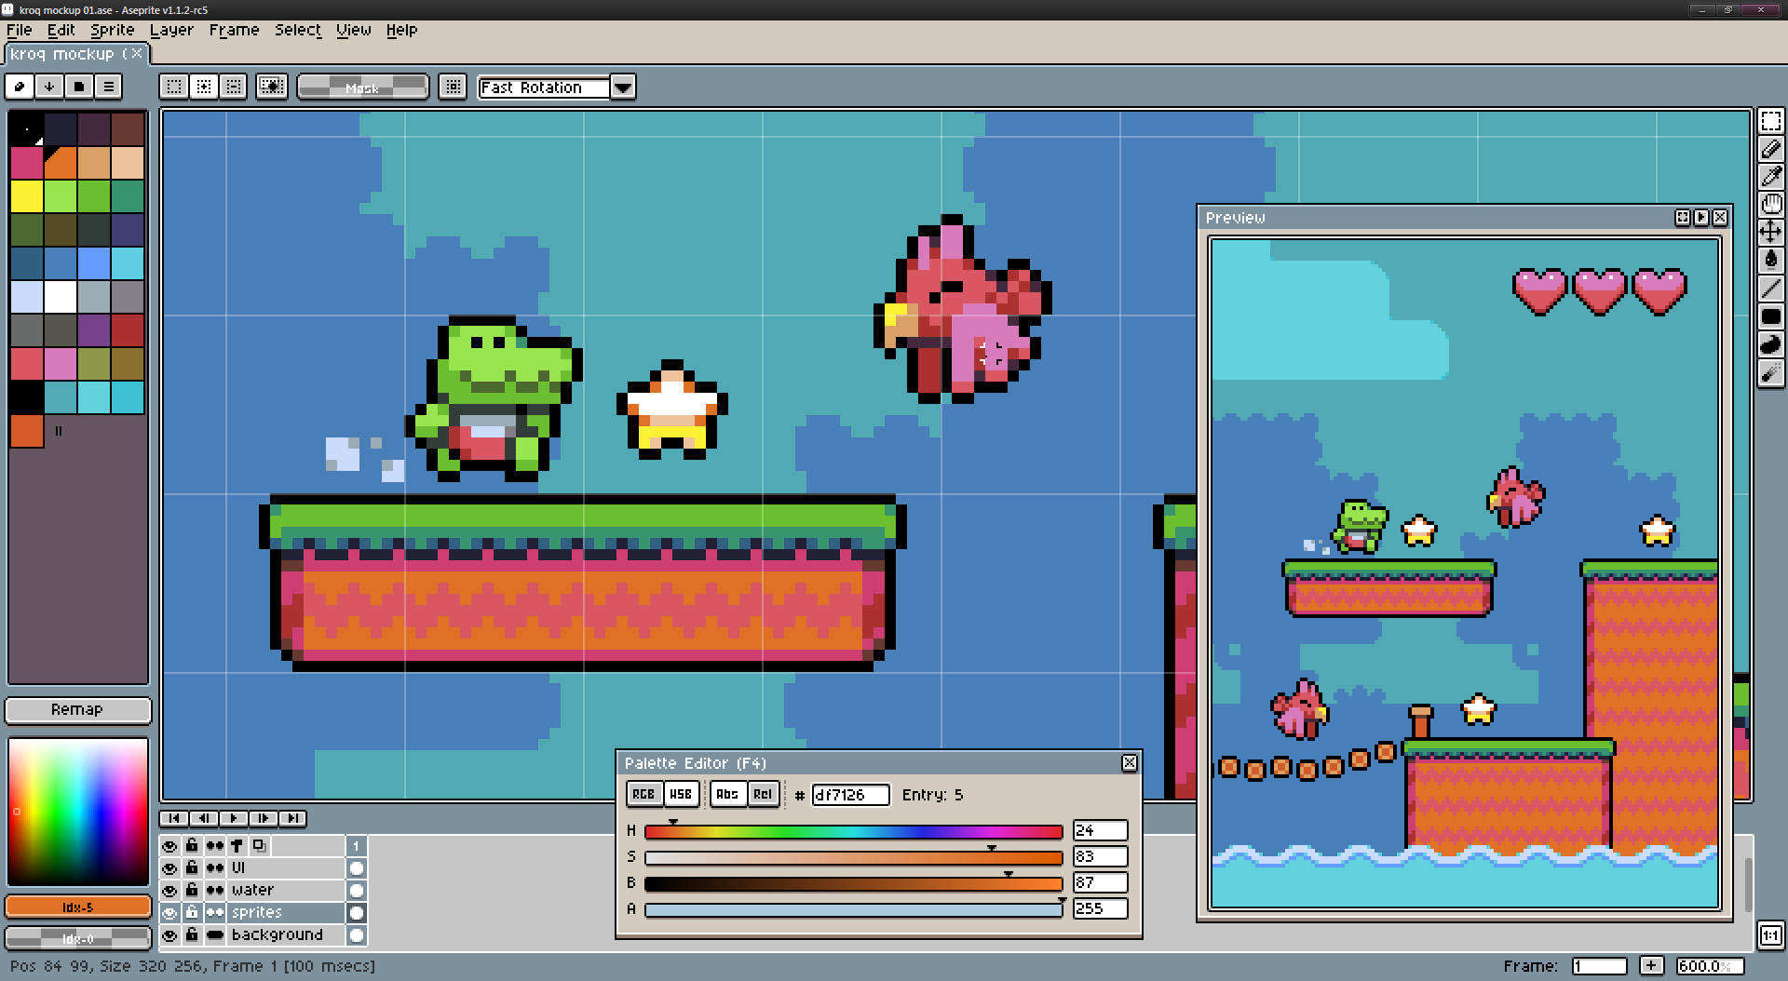
СЕЙЧАС Я ВАМ расскажу основы работы с Aseprite

Slide 5
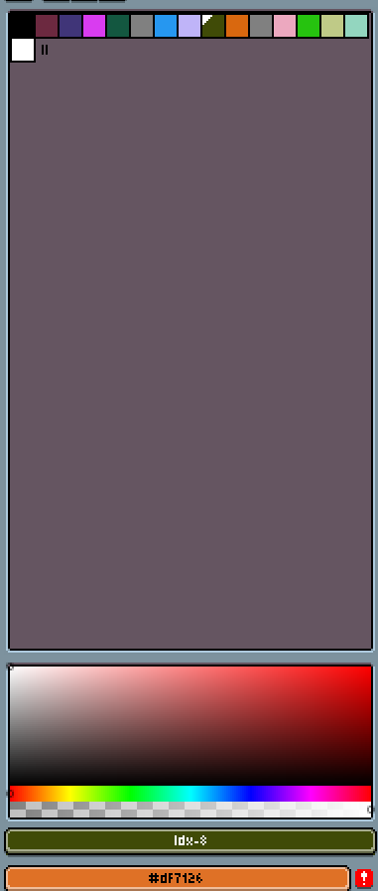
ГАММА ЦВЕТОВ- Нужна нам, ЧТОБЫ выбрать заранее заготовленные цвета

Slide 6

ВЫДЕЛЕНИЕ – Служит для того, чтобы выделить нужную нам область и передвинуть/удалить её

Slide 7
1-карандаш 2-балон с краской

Slide 8
ластик

Slide 9
пипетка

Slide 10
лупа

Slide 11
1-заливка 2-градиент (плавный переход 2-х цветорв)

Slide 12
РАЗМЫТИЕ

Slide 13
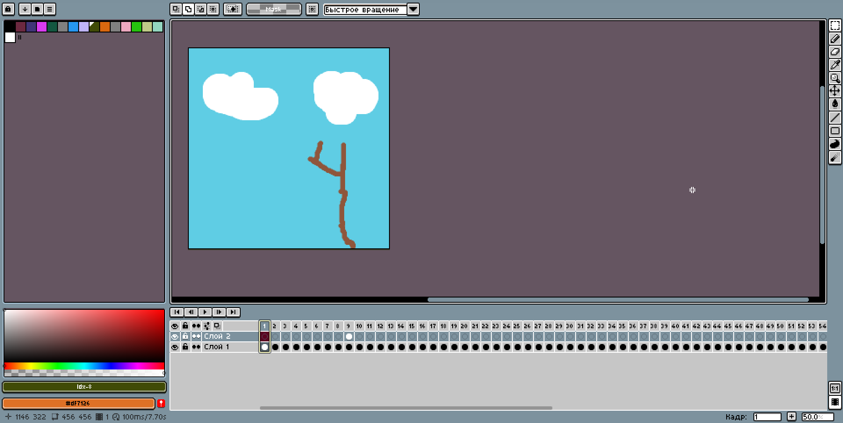
ГЛАВНЫЙ ЭКРАН

Slide 14
Как сделать новый слайд(кадр)? Вот:
1 надо нажать на кадр или букву f
P.S:что бы удалить надо нажать ALT+C
2 надо нажать на создать новый кадр или сочитание ALT+ N

Slide 15

А также я расскажу основные работы с thunkable

Slide 16
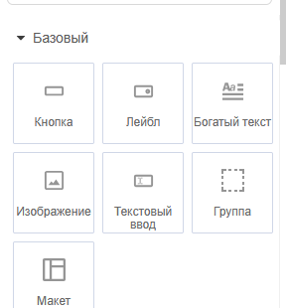
база(кнопка,текст,увелечение,изооброжение,текстовой ввод,выделенние,макет (по моему некому не нужное))

Slide 17
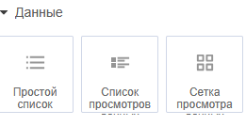
Данные(простой список,список просмотров,стека просмотра )

Slide 18
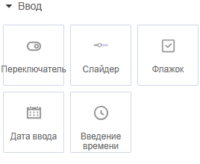
Ввод(переключатель,ползунок,флажок,дата ввода,ведение времени)

Slide 19



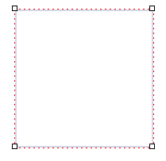

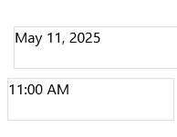

А также я вам покожу что как выглидит кнопки и т.д
ползунок
Дата ввода
флажок
фото

Slide 20
Спасибо за просмотр☺

